Slide 1
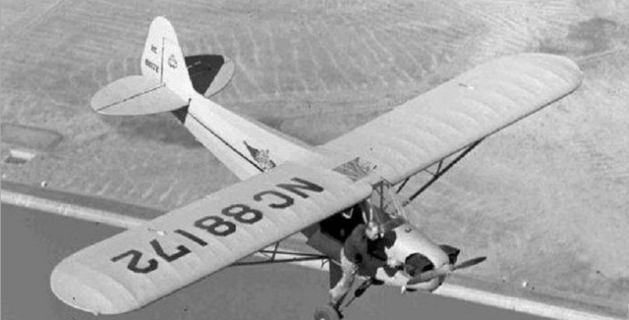
La aviación…
Raimundo Díaz Lavín

Slide 2
Aviación en clubes aéreos
Es la actividad efectuada por pilotos , que se dedican al vuelo como una actividad recreativa, motivados todos por la misma pasión: volar.

Slide 3
Problemática
¿ Por qué los pilotos se relajan e incurren en errores?
¿ Por qué los pilotos no utilizan listas de chequeo en el pre vuelo y vuelo?
¿ Por qué los pilotos le pierden el respeto a la aviación?

Slide 4
Factor humano
Rasgos de personalidad.
Condiciones fisiológicas.
Interacción hombre/máquina/medio ambiente.
Procesamiento de información y toma de decisiones

Slide 5
Soluciones
Informe psicológico D.G.A.C
Optimización de horas de vuelo
Utilización de recursos disponibles(personas, equipos y procedimientos).
Potenciar habilidades para lograr un mejor desempeño en las operaciones aéreas.

Slide 6
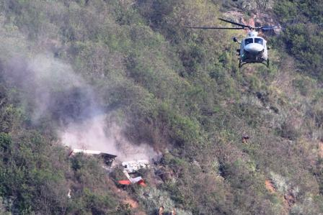
Falta de liderazgo, aumento gestión error.

Slide 7
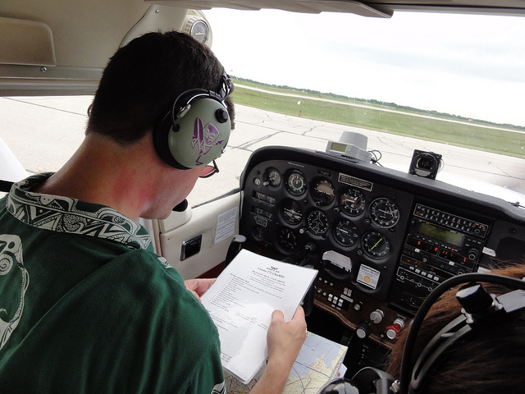
La aviación es una ciencia multidisciplinaria.

Slide 8
“velocidad y altura conservan la dentadura”…..a volar…..

